Slide 1
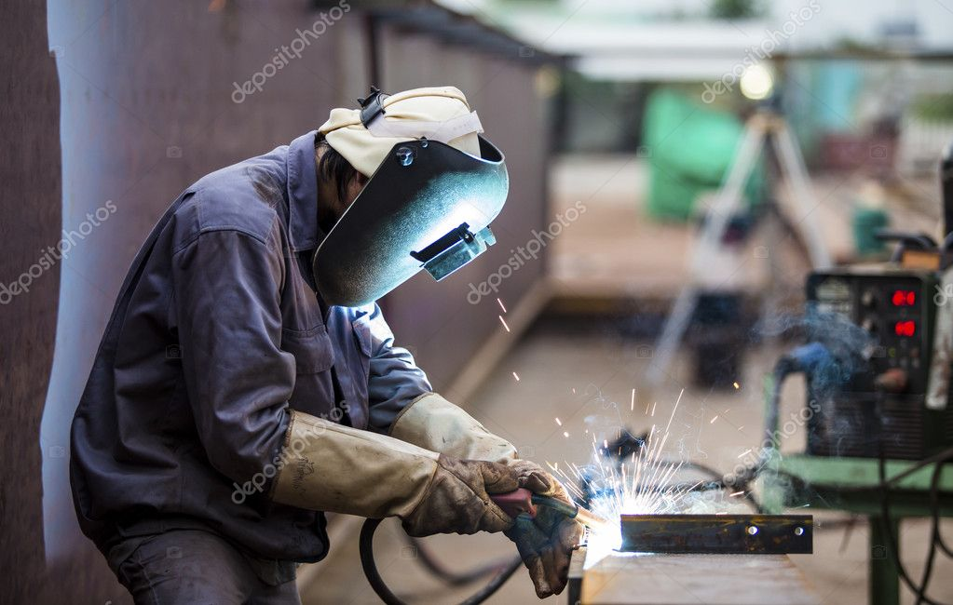
Конференция специальности «Сварочное производство» по итогам производственной практики 2019 года

Slide 2
Конференцию открывает руководитель практики Физер З.Ф.

Slide 3
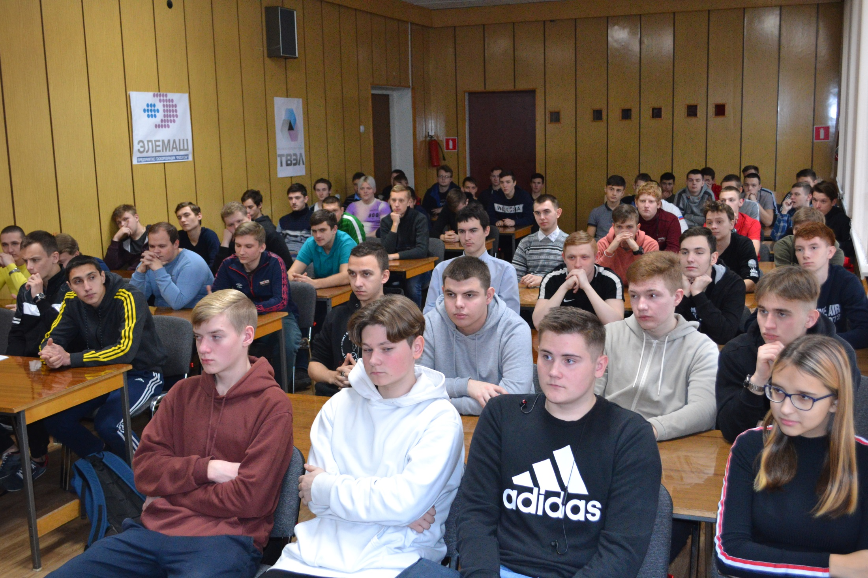
Участники конференции – студенты 2, 3 и 4 курсов специальности «Сварочное производство»

Slide 4
Выступает студент гр. 63-СП Краюшкин Степан

Slide 5
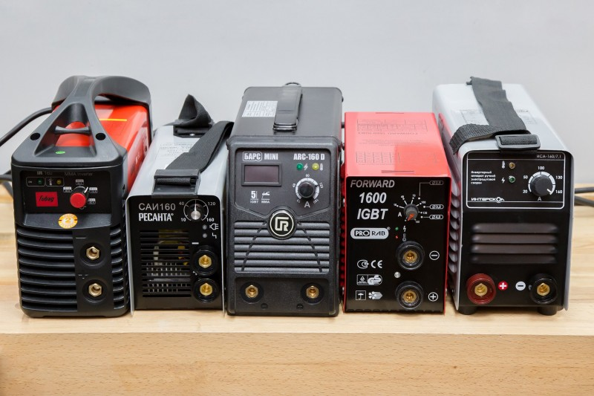

Slide 6
Выступает студент 63-СП Нургалиев Михаил

Slide 7
Преподаватели задают вопросы студентам по прохождению практики

Slide 8
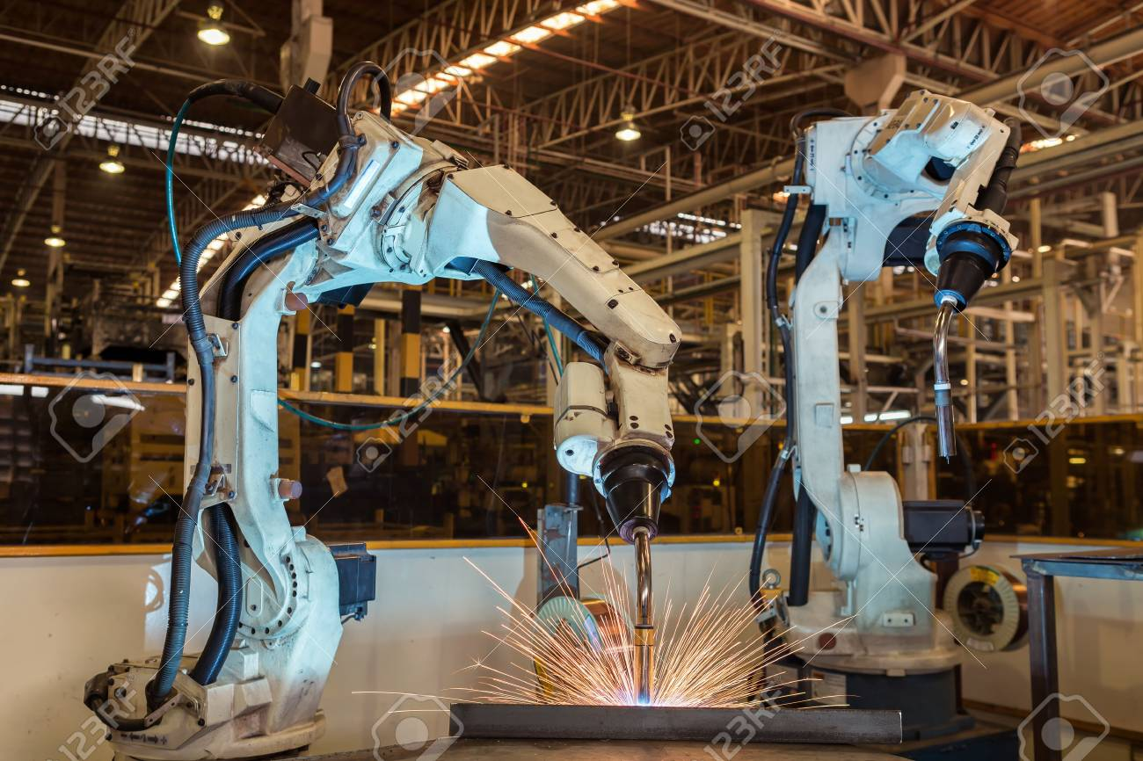

Slide 9
Выступает студент 63-СП Прилуков Александр

Slide 10
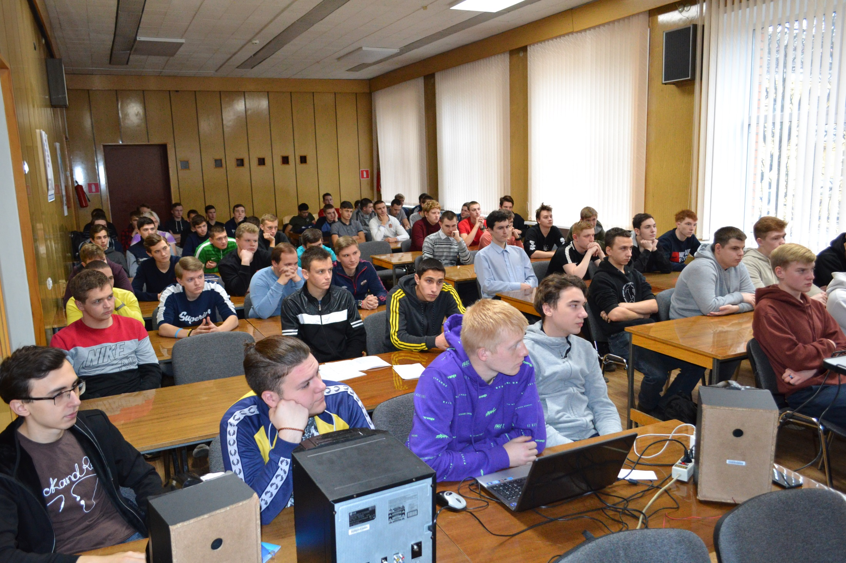
Информационное обеспечение конференции

Slide 11
